Slide 1
Computer Architecture
Kiến trúc máy tính
(Lecture 2)
Luong Van Thien, PhD
Faculty of Computer Science
PHENIKAA University
(Nguồn: TS. Nguyễn Công Lượng)

Slide 2
Chương 2. Hệ thống máy tính
2.1. Các thành phần cơ bản của máy tính
2.2. Hoạt động cơ bản của máy tính
2.3. Bus máy tính

Slide 3
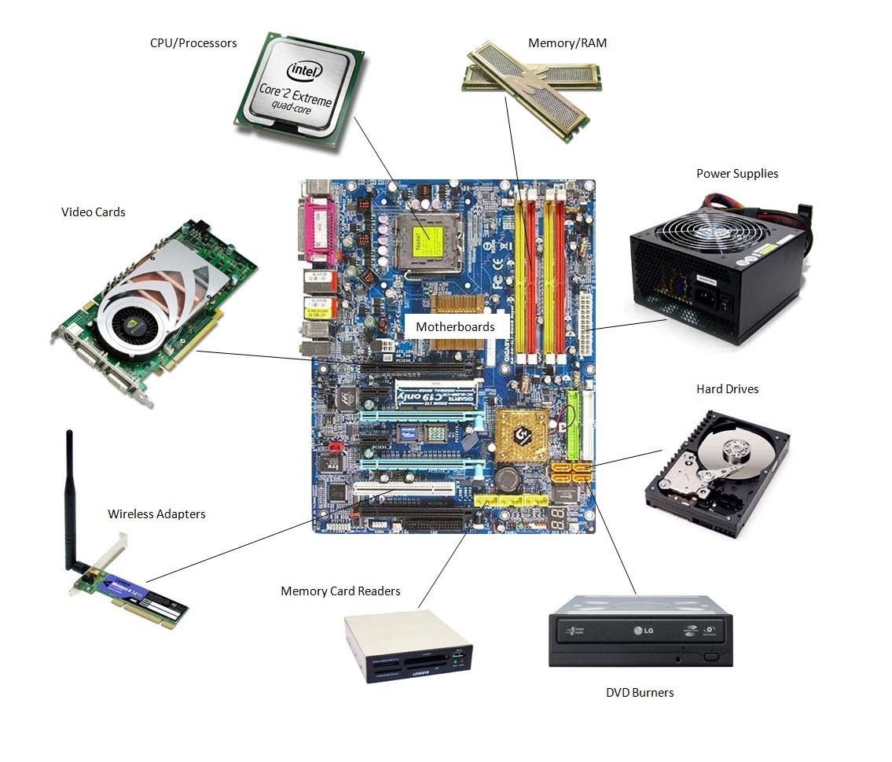
2.1. Thành phần cơ bản của máy tính
Bộ xử lý trung tâm (CPU)
Bộ nhớ (Memory)
Hệ thống vào-ra (Input/Output System)
Bus liên kết hệ thống (System Interconnection Bus)

Slide 4
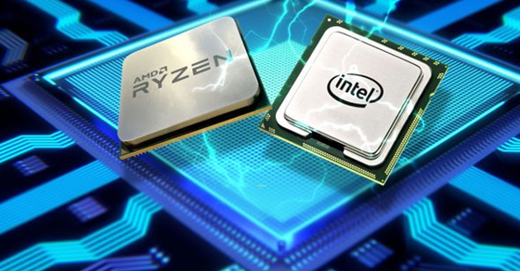
2.1.1. Bộ xử lý trung tâm
Chức năng:
- Điều khiển các hoạt động của máy tính
- Xử lý dữ liệu
Nguyên tắc hoạt động cơ bản:
- CPU hoạt động theo chương trình nằm trong bộ nhớ chính.

Slide 5
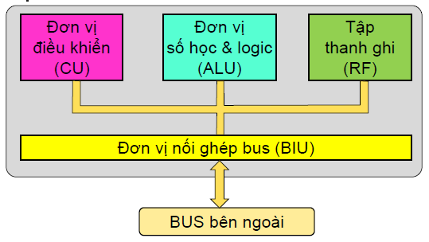
2.1.1. Bộ xử lý trung tâm
Cấu trúc cơ bản: CU: Control Unit, ALU: Arithmetic and Logic Unit, RF-Register File, BIU: Bus Interface Unit

Slide 6
2.1.1. Bộ xử lý trung tâm
Cấu trúc cơ bản:
- Đơn vị điều khiển (Control Unit-CU): điều khiển hoạt động của máy tính theo chương trình đã định sẵn.
Đơn vị số học và logic (Arithmetic and Logic Unit-ALU): Thực hiện các phép toán số học và phép toán logic.
Tập thanh ghi (Register File-RF): Lưu giữ các thông tin tạm thời phục vụ cho hoạt động của CPU .
- Đơn vị nối ghép bus (Bus Interface Unit-BU): Kết nối và trao đổi thông tin giữa bus bên trong (internal bus) và bus bên ngoài (external bus)

Slide 7
2.1.2. Bộ nhớ
pinv(A)
Chức năng: lưu trữ chương trình và dữ liệu.
Các thao tác cơ bản với bộ nhớ:
- Thao tác ghi (Write)
- Thao tác đọc (Read)
Các thành phần chính:
- Bộ nhớ trong (Internal Memory)
- Bộ nhớ ngoài (External Memory)

Slide 8
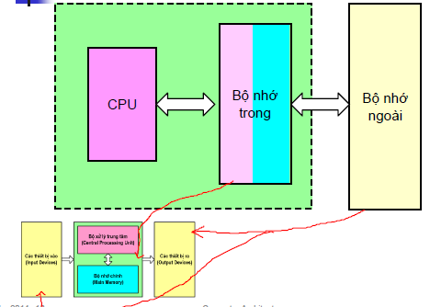
2.1.1. Bộ nhớ
Các thành phần chính:
- Bộ nhớ trong: lưu tạm thời chương trình và dữ liệu trong quá trình máy tính làm việc (RAM) (Internal Memory)
- Bộ nhớ ngoài (External Memory): lưu lâu dài chương trình và dữ liệu: ổ cứng và CD/DVD

Slide 9
2.1.1. Bộ nhớ
Bộ nhớ trong:
Chức năng và đặc điểm:
- Chứa các thông tin mà CPU
có thể trao đổi trực tiếp
- Tốc độ nhanh
- Dung lượng không lớn
- Sử dụng bộ nhớ bán dẫn:
ROM và RAM
Các loại bộ nhớ trong:
- Bộ nhớ chính (main memory)
- Bộ nhớ đệm (cache memory)

Slide 10
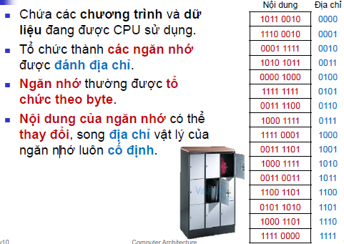
2.1.1. Bộ nhớ
Bộ nhớ chính (main memory):

Slide 11
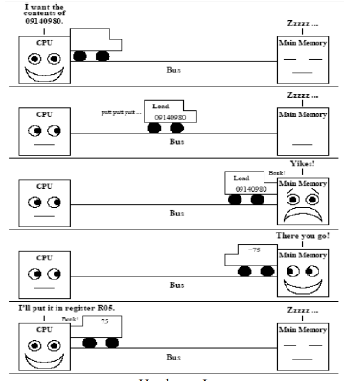
2.1.1. Bộ nhớ
Truy cập
bộ nhớ chính
(main memory
access)

Slide 12
2.1.1. Bộ nhớ
Bộ nhớ đệm (cache memory)
- Là bộ nhớ có tốc độ nhanh được đặt đệm giữa CPU và bộ nhớ chính nhằm tăng tốc độ CPU truy cập bộ nhớ.
- Khi chạy ứng dụng, một phần dữ liệu có thể được lưu sẵn ở cache memory, ví dụ khi chúng ta làm các dự án video, các clip videos, audio được tải từ bộ nhớ chính ra bộ nhớ đệm
- Dung lượng nhỏ hơn bộ nhớ chính
- Tốc độ nhanh hơn
- Cache có thể được tích hợp trên cùng chip bộ xử lý (để tăng tốc độ)
- Cache có thể có hoặc không

Slide 13
2.1.1. Bộ nhớ
Bộ nhớ ngoài (external memory)
Chức năng và đặc điểm
- Lưu giữ tài nguyên phần mềm của máy tính
Được kết nối với hệ thống dưới dạng các thiết bị vào-ra
Dung lượng lớn
- Tốc độ chậm
Các loại bộ nhớ ngoài
- Bộ nhớ từ: ổ đĩa cứng
- Bộ nhớ quang: đĩa CD, DVD
- Bộ nhớ bán dẫn: Ổ nhớ flash, thẻ nhớ, ổ SSD

Slide 14
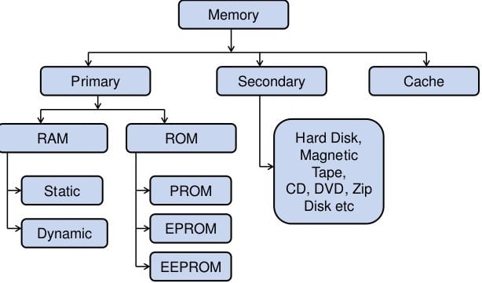
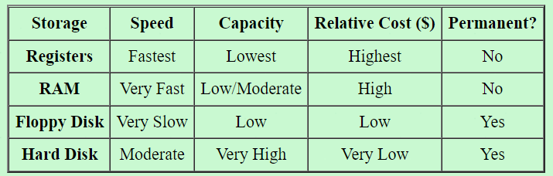
Tổng kết bộ nhớ

Slide 15
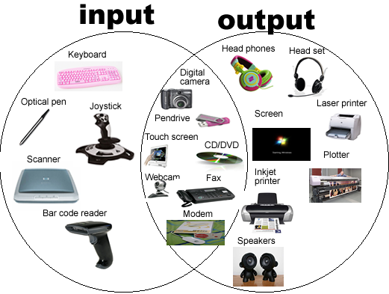
2.1.2. Hệ thống vào-ra
Chức năng: Trao đổi thông tin giữa máy tính với thế giới bên ngoài.
Các thao tác cơ bản:
- Vào dữ liệu (Input)
- Ra dữ liệu (Output)
Các thành phần chính:
- Các thiết bị ngoại vi (Peripheral Devices)
- Các mô-đun vào-ra (IO Modules): kết nối giữa thiết bị ngoại vi và bus hệ thống

Slide 16
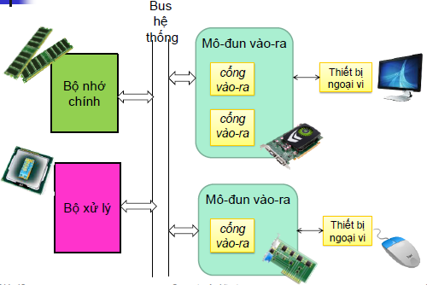
2.1.2. Hệ thống vào-ra
Cấu trúc hệ thống vào-ra:

Slide 17

2.1.2. Hệ thống vào-ra
Các thiết bị ngoại vi:
Chức năng: chuyển đổi dữ liệu giữa bên trong và bên ngoài máy tính
Các loại thiết bị ngoại vi cơ bản:
+ Thiết bị vào: bàn phím, chuột, máy quét ...
+ Thiết bị ra: màn hình, máy in ...
+ Thiết bị nhớ: các ổ đĩa ...
+ Thiết bị truyền thông: MODEM ...

Slide 18
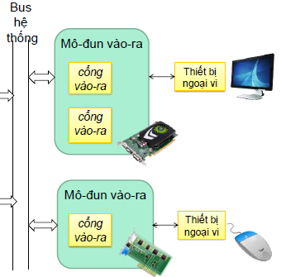
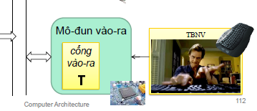
2.1.2. Hệ thống vào-ra
Modules vào ra:
- Chức năng: nối ghép các thiết bị ngoại vi với máy tính
- Mỗi mô-đun vào-ra có một hoặc một vài cổng vào-ra (I/O Port).
- Mỗi cổng vào-ra được đánh một địa chỉ xác định.
- Các thiết bị ngoại vi được kết nối và trao đổi dữ liệu với máy tính thông qua các cổng vào-ra.

Slide 19
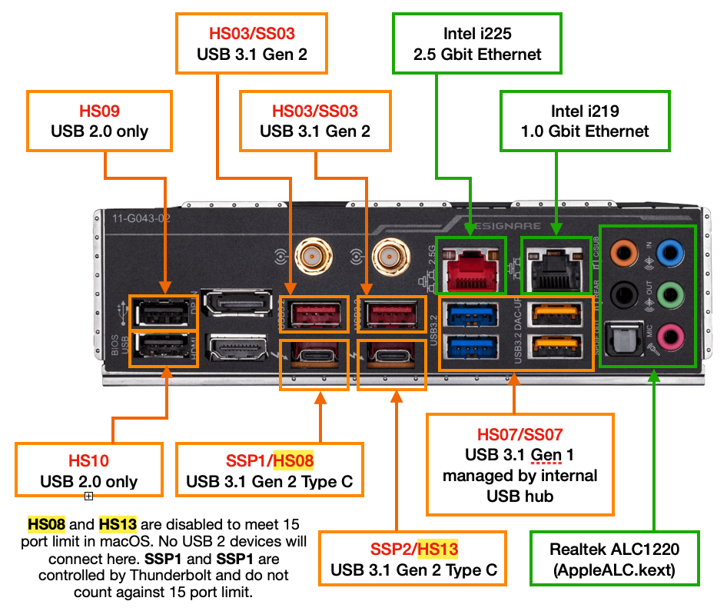
Ví dụ hệ thống I/O

Slide 20
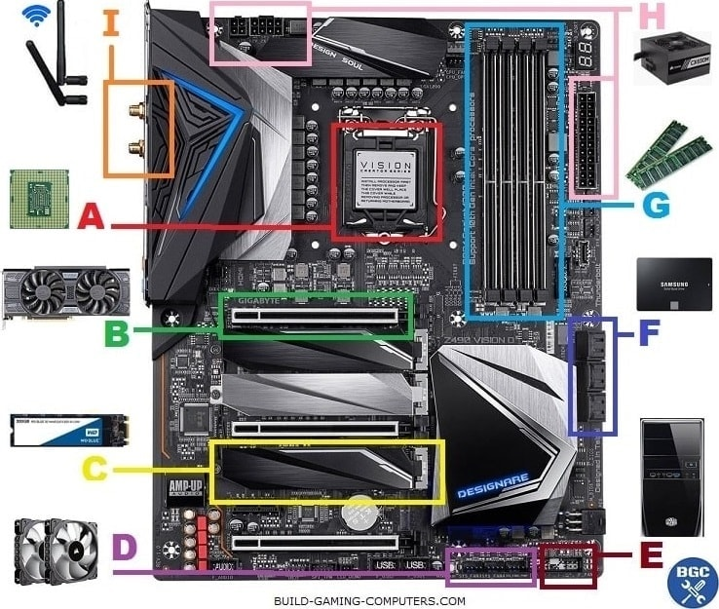

Tổng kết 2.1

Slide 21
2.2. Hoạt động máy tinh
Thực hiện chương trình
Hoạt động ngắt
Hoạt động vào-ra

Slide 22
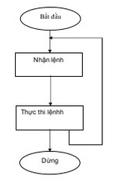
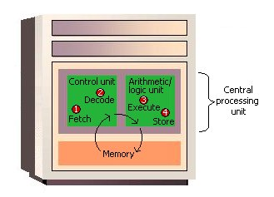
2.2.1. Thực hiện chương trình
Là một hoạt động thông thường của máy tính
Chương trình đang thực hiện phải nằm trong bộ nhớ chính của máy tính
Thực hiện chương trình là việc lặp đi lặp lạ chu trình lệnh gồm 2 bước:
- Nhận lệnh: ví dụ lệnh yêu cầu thực hiện phép cộng
- Thực hiện lệnh
Việc thực hiện chương trình bị dừng nếu như tắt máy tính, bị lỗi nghiêm trọng khi thực thi lệnh hoặc gặp lệnh dừng chương trình.

Slide 23
2.2.1. Thực hiện chương trình
Nhận lệnh:
Bắt đầu mỗi chu trình lệnh, CPU nhận lệnh từ bộ nhớ chính đưa vào trong CPU
Bên trong CPU có 2 thanh ghi liên quan trực tiếp đến quá trình nhận lệnh:
Note: thanh ghi là một bộ nhớ dung lượng nhỏ và rất nhanh, được sử dụng để tăng tốc độ xử lý của các chương trình máy tính bằng cách cung cấp các truy cập trực tiếp đến các giá trị cần dùng. hoạt động theo nguyên lý chuyển dữ liệu từ bộ nhớ chính vào các thanh ghi, tính toán trên chúng, sau đó chuyển kết quả vào bộ nhớ chính
+ Thanh ghi bộ đếm chương trình PC (Program Counter): chứa địa chỉ của lệnh sẽ được nhận.
+ Thanh ghi lệnh IR (Instruction Register): lệnh được nhận từ bộ nhớ chính sẽ được nạp vào IR.

Slide 24
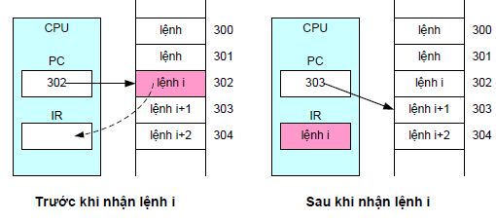
2.2.1. Thực hiện chương trình
Nhận lệnh:
CPU phát địa chỉ của lệnh cần nhận từ PC đến bộ nhớ chính
CPU phát tín hiệu điều khiển đọc bộ nhớ chính
Lệnh từ bộ nhớ chính đc chuyển vào thanh ghi lệnh IR
Nội dung của PC tự động tăng để trỏ sang lệnh kế tiếp ngay sau lệnh vừa đc nhận

Slide 25
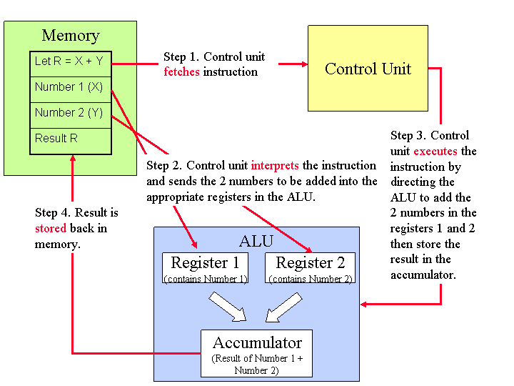
Ví dụ

Slide 26
2.2.2. Hoạt động ngắt (Interrupt)
Khái niệm chung về ngắt: Ngắt là cơ chế cho phép CPU tạm dừng chương trình đang thực hiện để chuyển sang thực hiện một chương trình khác, gọi là chương trình con phục vụ ngắt.
Các loại ngắt:
- Ngắt do lỗi khi thực hiện chương trình, ví dụ: tràn số, chia cho 0.
- Ngắt do lỗi phần cứng, ví dụ lỗi bộ nhớ RAM.
- Ngắt do mô-đunvào-ra phát tín hiệu ngắt đến CPU yêu cầu trao đổi dữ liệu.
- Ngắt do bộ định thời (TIMER) ngắt định kỳ CPU để phục vụ cho chế độ hoạt động đa chương trình

Slide 27
2.2.2. Hoạt động ngắt (Interrupt)- Chu trình
Sau khi hoàn thành mỗi một lệnh, bộ xử lý CPU kiểm tra xem có yêu cầu ngắt gửi đến hay không
Nếu không có ngắt, bộ xử lý nhận lệnh tiếp theo của chương trình hiện tại
Nếu có tín hiệu ngắt:
- Tạm dừng chương trình đang thực hiện
- Lưu/cất ngữ cảnh (các thông tin liên quan đến chương trình bị ngắt)
- Thiết lập PC trỏ đến chương trình con phục vụ ngắt
- Chuyển sang thực hiện chương trình con phục vụ ngắt
- Cuối chương trình con phục vụ ngắt, khôi phục ngữ cảnh và tiếp tục chương trình đang bị tạm dừng

Slide 28
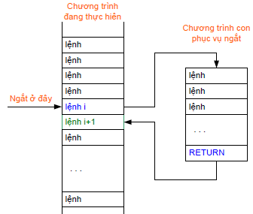
2.2.2. Hoạt động ngắt (Interrupt)- Chu trình
Ví dụ:
CPU đang thực hiện lệnh I,
Cuối lệnh i, có tín hiệu yêu cầu ngắt.
CPU tạm dừng chương trình đang thực hiện và chuyển sang thực hiện chương trình con phục vụ ngắt
CPU tiếp tục chương trình bị ngắt

Slide 29
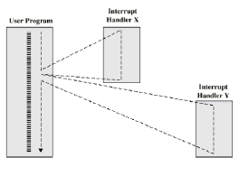
2.2.2. Hoạt động ngắt (Interrupt)
Khi có nhiều tín hiệu yêu cầu ngắt: CPU có thể xử lý ngắt tuần tự hoặc ngắt ưu tiên
- Tuần tự: yêu cầu trước phục vụ trước
- Khi một ngắt đang được thực hiện, các ngắt khác sẽ bị cấm.
- Bộ xử lý sẽ bỏ qua các ngắt tiếp theo trong khi đang xử lý một ngắt
- Các yêu cầu ngắt vẫn đang đợi và được kiểm tra sau khi ngắt đầu tiên được xử lý xong
- Các ngắt được thực hiện tuần tự

Slide 30
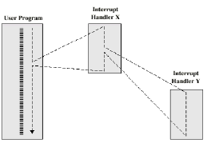
2.2.2. Hoạt động ngắt (Interrupt)
- Ưu tiên:
- Các ngắt được định nghĩa mức ưu tiên khác nhau
- Ngắt có ưu tiên thấp hơn có thể bị ngắt bởi ngắt có ưu tiên cao hơn
➔ Xảy ra ngắt lồng nhau: chương trình 1 bị ngắt bởi chương con phục vụ ngắt ưu tiên thấp. Chương trình con phục vụ ngắt ưu tiên thấp bị ngắt bởi chương tring con phục vụ ngắt ưu tiên cao hơn.

Slide 31
2.3. Bus máy tính
2.3.1. Luồng thông tin trong máy tính
2.3.2. Cấu trúc Bus cơ bản
2.3.3. Phân cấp Bus trong máy tính
2.3.4. Các vấn đề liên quan đến thiết kế Bus

Slide 32
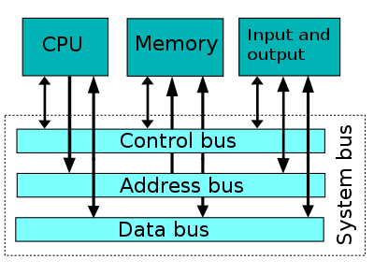
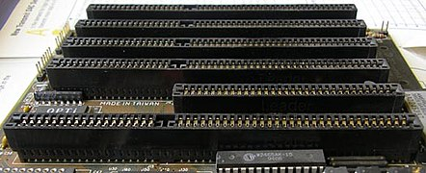
2.3. Bus máy tính
2.3.1. Luồng thông tin trong máy tính
Các modules trong máy tính:
- CPU
- Mô-đun nhớ
- Mô-đun vào-ra
➔ Các modules cần được kết nối với nhau thông qua Bus máy tính. Bus là một tập hợp các đường kết nối dùng để vận chuyển thông tin giữa các mô-đun của máy tính với nhau.

Slide 33
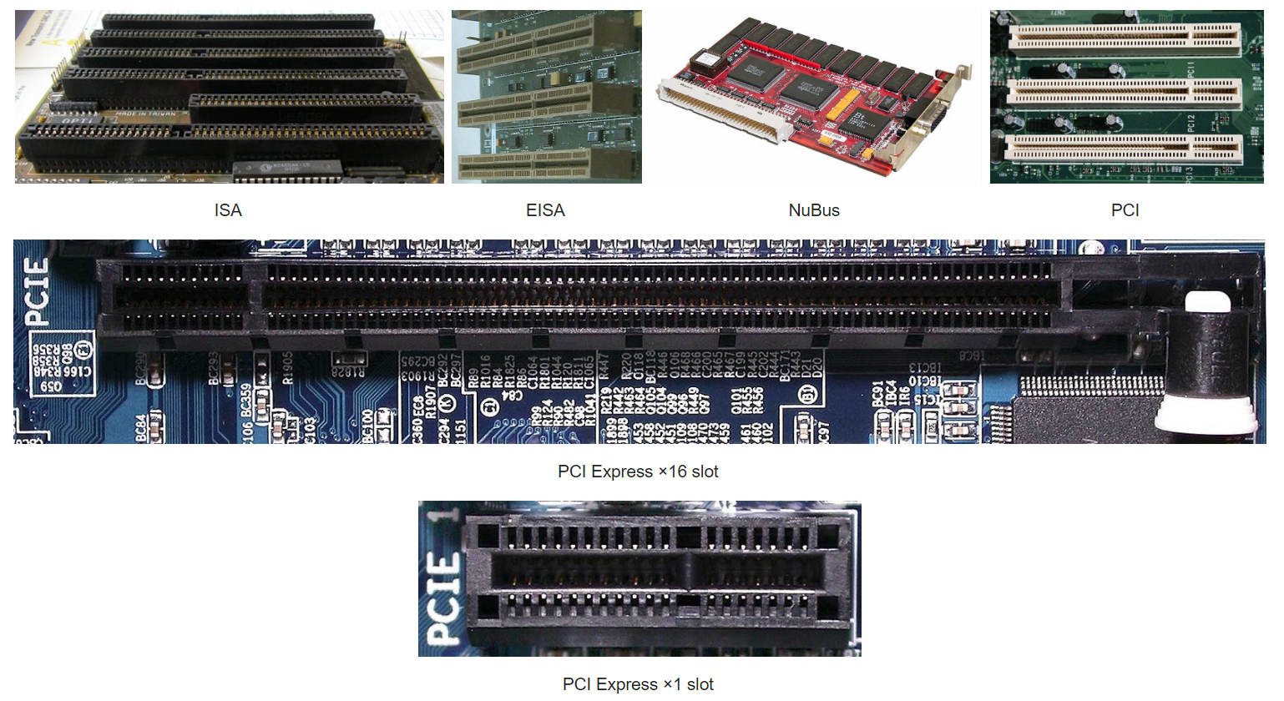
Ví dụ BUS

Slide 34
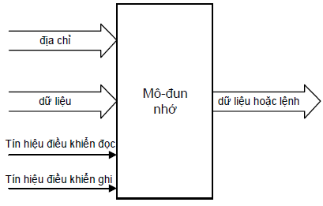
2.3. Bus máy tính
2.3.1. Luồng thông tin trong máy tính
Kết nối mô-đun nhớ:
Địa chỉ đưa đến để xác định
ngăn nhớ
- Dữ liệu được đưa đến khi ghi
- Dữ liệu hoặc lệnh được đưa ra khi đọc (lưu ý: bộ nhớ không phân biệt lệnh và dữ liệu)
- Nhận các tín hiệu điều khiển:
+ Điều khiển đọc (Read)
+ Điều khiển ghi (Write)
Bit: bit 0, bit 1
Tạo các số 2 bit từ 0 và 1: 01, 10, 00, 11: 2^2 = 4 ngăn nhớ
Tạo các số 3 bit từ 0 và 1:

Slide 35
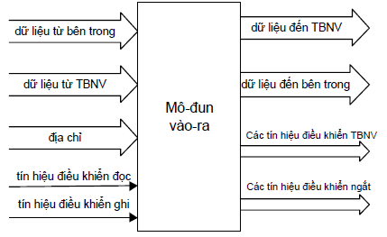
2.3. Bus máy tính
2.3.1. Luồng thông tin trong máy tính
Kết nối mô-đun vào-ra:
Địa chỉ đưa đến để xác định cổng vào-ra
Ra dữ liệu (Output): (chuyển dữ liệu ra TBNV)
- Nhận dữ liệu từ CPU hoặc bộ nhớ
chính, sau đó đưa dữ liệu ra TBNV
Vào dữ liệu (Input) (dữ liệu vào từ TBNV)
- Nhận dữ liệu từ thiết bị ngoại vi
- Đưa dữ liệu vào CPU hoặc bộ nhớ chính
Nhận các tín hiệu điều khiển từ CPU
Phát các tín hiệu điều khiển đến thiết bị ngoại vi
Phát các tín hiệu ngắt đến CPU
Input
Output

Slide 36
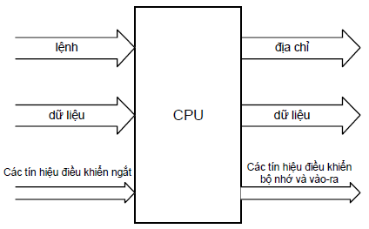
2.3. Bus máy tính
2.3.1. Luồng thông tin trong máy tính
Kết nối CPU:
Phát/gửi địa chỉ đến các mô-đun nhớ hay các mô-đun vào-ra
Đọc lệnh và dữ liệu
Đưa dữ liệu ra (sau khi xử lý)
Phát tín hiệu điều khiển đến các mô-đun nhớ và các mô-đun vào-ra
Nhận các tín hiệu ngắt

Slide 37
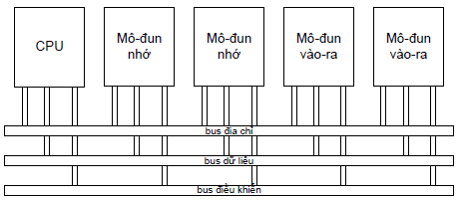
2.3. Bus máy tính
2.3.2. Cấu trúc Bus
Bus: tập hợp các đường kết nối dùng để vận chuyển thông tin giữa các mô-đun của máy tính với nhau.
Các bus chức năng:
- Bus địa chỉ
- Bus dữ liệu
- Bus điều khiển
Độ rộng bus: là số đường dây của bus có thể truyền các bit thông tin đồng thời (chỉ dùng cho bus địa chỉ và bus dữ liệu)

Slide 38
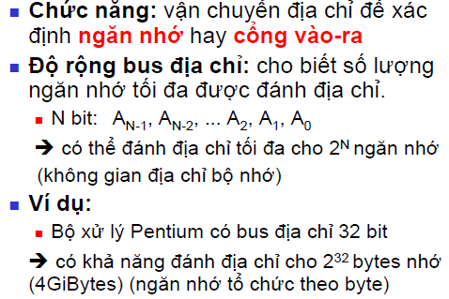
2.3. Bus máy tính
2.3.2. Cấu trúc Bus
Bus địa chỉ:

Slide 39
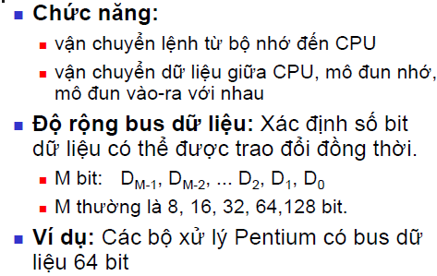
2.3. Bus máy tính
2.3.2. Cấu trúc Bus
Bus dữ liệu:

Slide 40
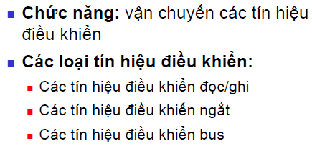
2.3. Bus máy tính
2.3.2. Cấu trúc Bus
Bus điều khiển:

